Slide 1

欢迎参加受洗班

Slide 2
课程介绍 彼此认识
若歌春季受洗班
徐蓓蕾 3/1/2026

Slide 3
奇异恩典
奇異恩典，何等甘甜, 我罪已得赦免；
前我失喪，今被尋回, 瞎眼今得看見。
浩大恩典，使我敬畏, 使我心得安慰；
初信之時即蒙恩惠，真是何等寶貴。
It was grace that taught my heart to fear,
And grace my fears relieved;
Notes:
God’s grace teach us to understand God’s grace and to receive God’s grace

Slide 4
课程目标
明白神在基督里所赐的救恩与受洗的意义
开始学习读经，祷告在信心中与神建立美好关系
开始参加主日崇拜，团契与事奉融入教会生活
在基督里开始作新造的人，过讨神喜悦的生活

Slide 5
课程安排
日期 | 課程 | 講員
3/1/26 | 1. 彼此認識 課程簡介 | 徐蓓蕾
3/8/26 | 2. 認識真神 回心轉意 | 王维
3/15/26 | 3. 認識自我 脫離罪惡 | 徐蓓蕾
3/22/26 | 4. 信靠基督 因信稱義 | 徐蓓蕾
3/29/26 | 5. 聖靈幫助 得以成聖 | 徐蓓蕾
4/5/26 | 6. 复活节 受洗观礼 | 大堂
4/12/26 | 7. 重生受洗 與主聯合 | 徐蓓蕾
4/19/26 | 8. 勤讀聖經 與主親近 | 靳天
4/26/26 | 9. 凡事禱告 常常喜樂 | 王维
5/3/26 | 10.丟棄偶像 敬拜真神 | 靳天
5/10/26 | 11.儆醒堅固 抵擋撒但 | 靳天
5/17/26 | 12.盼主再來 復活得榮 | 王维
5/24/26 | 13.教會建造 彼此相愛 | 徐蓓蕾
信仰
(what)
实践
(how)

Slide 6
课程核心内容
認識真神
明白罪责和罪權
信靠基督
受洗的意義
順服聖靈
信仰實踐
“我们的智慧，若要被认为是真实而坚固的智慧，几乎完全由两部分组成：认识神和认识我们自己。”
- 加尔文 基督教要义1:1

Slide 7
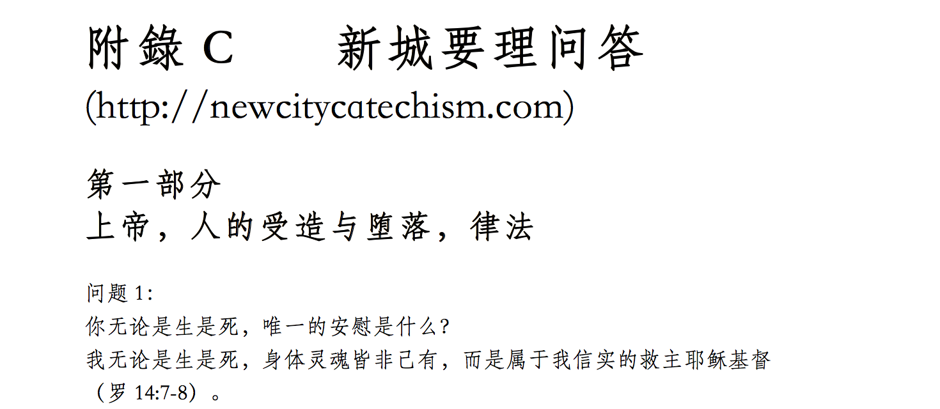
上课时间和要求
9:15-9:30 新城要理问答
9:30-10:10 上课内容
10:20-10:45 分组讨论
11:00-12:15 主日崇拜
预习，温习，作业
NCC Q1: What is our only hope in life and death?

Slide 8
新城要理问答 (52题)
第一部分：神， 创造，堕落，律法
第二部分：基督，救赎，恩典
第三部分：圣灵，更新，在恩典中长进
三位一体神
的工作
人的堕落
得救和成圣

Slide 9
问题1：你无论是生是死，唯一的安慰是什么？
我无论是生是死，身体灵魂皆非己有，而是属于我信实的救主耶稣基督。
Notes:
因为我们不属自己，所以不要让我们的理性或情感来影响我们的计划和行为；
因为我们不属自己，所以不要把一己之私作为我们追求的目标……
因为我们不属自己，所以让我们尽可能的忘掉自我和我们所有的一切。
但因为我们是属主的，所以让我们为他而活，也为他而死；
因为我们是属主的，所以让他的智慧和旨意统管我们一切的行为；
因为我们是属主的，所以让我们的全部生命竭力地得着他，让他成为我们唯一的满足。当人
听到这样的教导说他不再属于自己，要将主权从自己的理智中
夺回并交给上帝时，他将获得怎样大的益处啊！自私自利仿佛
瘟疫一般，能最直接导致我们的灭亡。我们得救的唯一保障是
在任何事上都不去倚靠自己的聪明，不随自己的意思，而是单
单跟随主的指引。2
基督徒生活最基本的动机和最基本的原则。

Slide 10
问题2：上帝是怎样的？
上帝是万有的创造主和护理者。他是亘古常在的、无始无终的，他的权能和完美，他的良善和荣耀，他的智慧、公义和真理永不改变。
Notes:
上帝是一种无法言说的感受，或者是宇宙起源时那个不变的第一因，或者是一种超越的存在。
但我们是在讲圣经中的上帝，而圣经中的上帝是自我启示的。他说自己是永恒的、公义的。上帝是爱，是
超越的，他是超越时间、空间、历史的，他是自有永有的。也就是说，他一直在我们身边，我们不可能逃离他。他无所不在，
他从不改变，他信实，他可靠，他是有位格的。
很重要的一点是，我们不可以只看见上帝属性的一部分，就以为那是他的全貌。
我们不能只看到上帝的主权，却忘记他的良善；
或者只看到他的良善，却忘记他的圣洁，正是圣洁的属性让他成为审判的上帝；
或者只看他的审判，只看到审判的严厉，却忘记他是慈爱的上帝

Slide 11
新城要理
I. 上帝, 人的受造与堕落, 律法 (1-20问)
  我们的身份
  神是怎样的？
  神造人的目的
  十诫
  人的堕落
  罪和刑罚
II. 基督, 救赎, 恩典 (21-35问)
  基督是怎样的救主？
  基督的死 和救赎之工
  我们如何得救
  使徒信经
  称义和成圣
III. 圣灵,更新, 在恩典中长进 (36-52问)
  圣灵是怎样的？
  祷告，主祷文
  神的话
  圣礼, 教会
  基督复活,升天
  永生的盼望
Notes:
It is systematic theology
Doctrine of God, Doctrine of Man
Doctrine of Sin, Salvation, church and eschatology
It is also a worldview – biblical worldview
Where are we? The nature of the world we live in
Who we are?
What’s wrong
What’s the remedy ?

Slide 12
受洗前的流程
受洗后的成长
上课
受洗归入基督
受洗见证
造就成长
牧长面谈

Slide 13
受洗准备工作时间表

Slide 14
分組討論和作业
分組討論：
學員和基督徒 1-1/1-2
讨论，分享、見證、祷告
課後作業：
- 溫習課程內容、加深理解
第一部分：基本信仰问答
第二部分：读经练习
第三部分：祷告练习

Slide 15
課後作業：读经和祷告练习
请抄写以下经文
约 3:16:
当你读了约翰福音三章十六节，你可以将你的名字代到以下空格上，学习向神祷告。
  亲爱的天父：
    谢谢你爱我，差遣耶稣为我的罪而死，并从死里复活拯救我。你也差遣圣灵使我相信耶稣是主，赐我永生。如今我知道“神爱__ __ __ 、甚至将他的独生子赐给__ __ __、叫__ __ __信他、不至灭亡、反得永生” 。我的心回应你的爱，愿意爱你，敬拜你。
  奉主耶稣基督的名祷告，阿门！

Slide 16
自我介绍与彼此认识
名字
团契或所住城镇
与若歌的联系：家人或朋友
工作，学业，或爱好

Slide 17
thank you
联系同工：
许琛 （执事）
陪谈同工

